Slide 1



电机控制器常见故障及检查
Principles of Electronic Control Air Suspension
北方国际教育集团

Slide 2


01
电机控制器故障检修
目 录
02
电机控制器的检测
contents

Slide 3

01
电机控制器故障检修

Slide 4
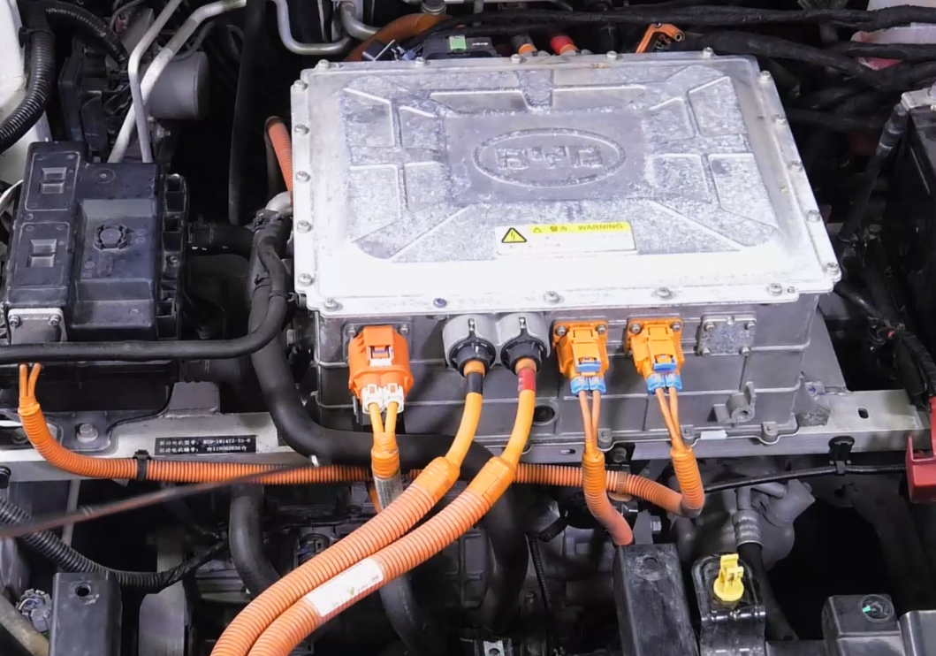
车辆挂挡无法行驶故障分析
检查
1 ：外观检查
打开机舱盖检查各部件的外观 检查线束插头是否有退针现象
检查是否有异味 检查是否有渗漏防冻液的现象

Slide 5
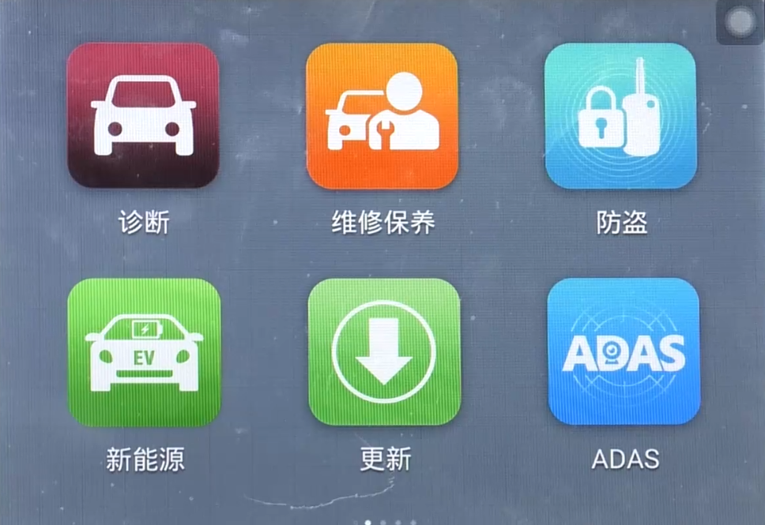
2：仪器诊断
进入新能源选项

Slide 6
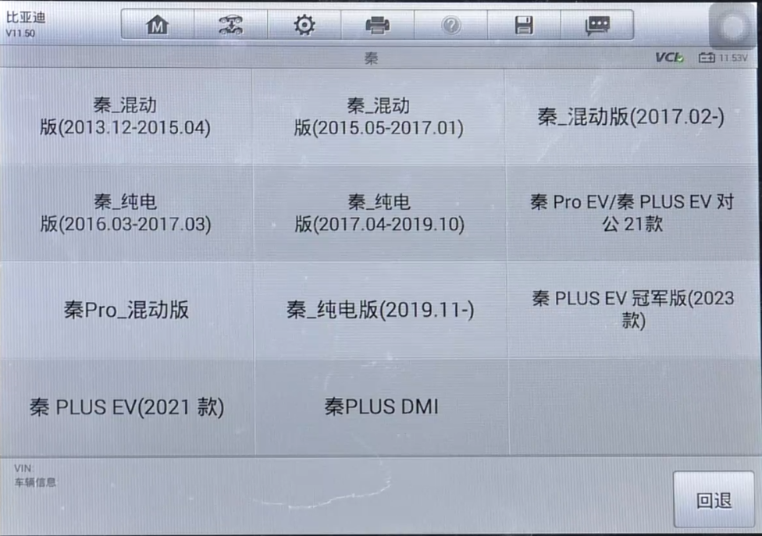
车型选择

Slide 7
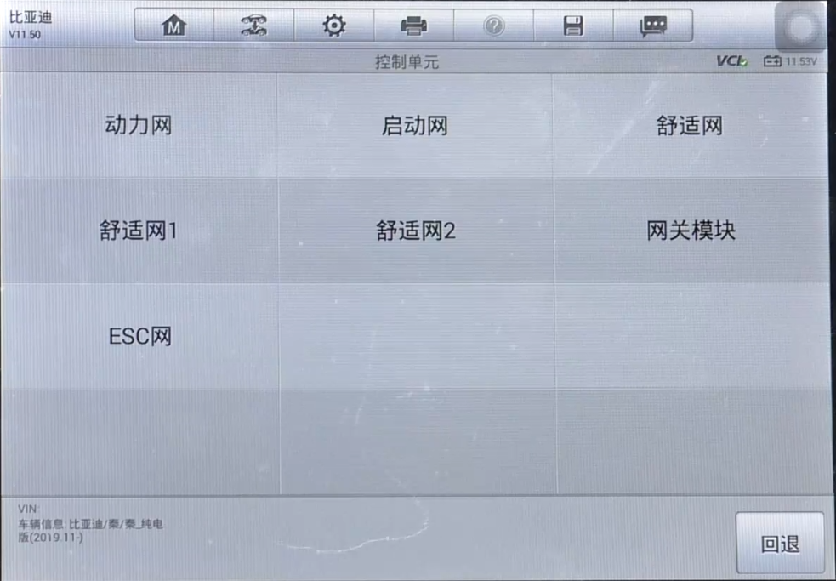
因为车辆无法行驶，所以先检查动力网

Slide 8
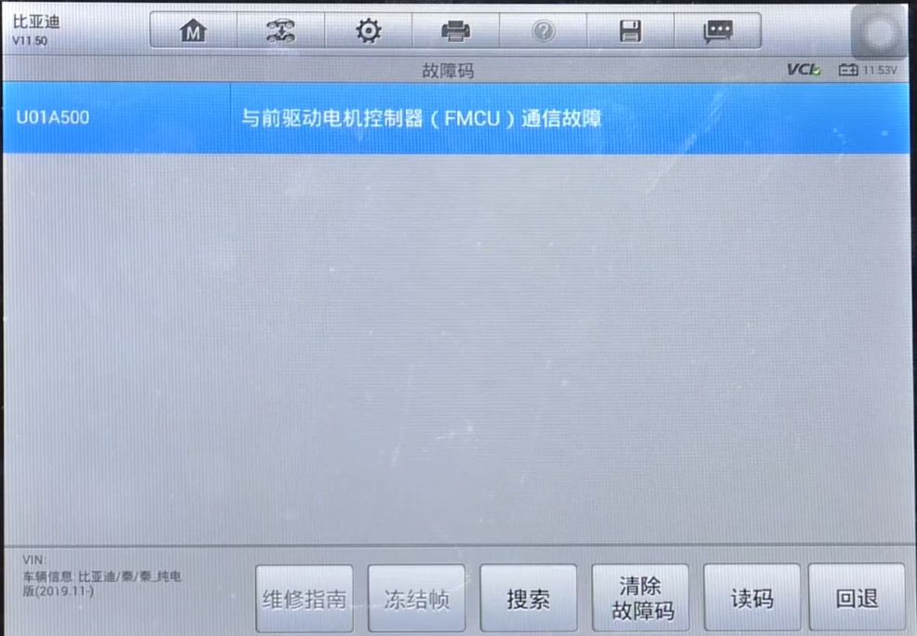
读取故障码发现故障

Slide 9
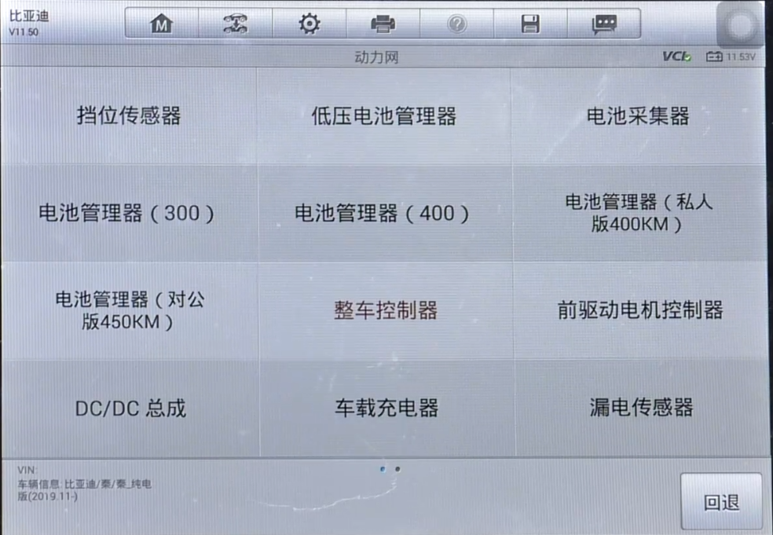
依据故障码进入驱动电机控制器选项

Slide 10
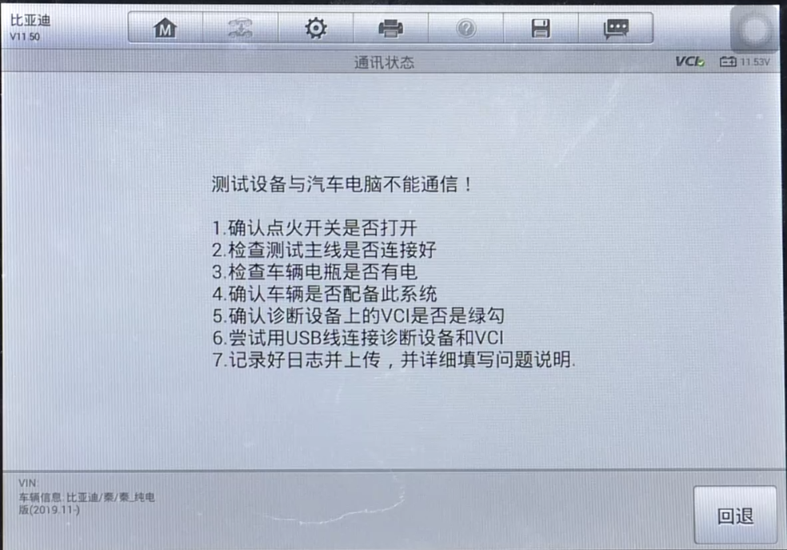
仪器无法进入此系统，出现这种现象的原因有两个：1, 通讯出现故障，需要检查电源 搭铁 CAN线。2, 电机控制器本身损坏。

Slide 11
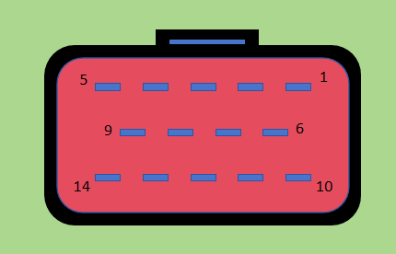
3：电机控制器线束检测
电源线：10号 11号插脚
搭铁线：1号 6号插脚
CAN线：9号（CAN高线） 14号（CAN低线）
4：电机控制器保险（F34）
继电器（K03）

Slide 12
02
电机控制器的检测

Slide 13
电机控制器最重要的作用就是将动力电池传过来的高压直流电由内部的逆变器转化为电机所适用的三相交流电，逆变器主要由IGBT组成，也是电机控制器最容易出现故障的部件，可以使用万用表的二极管档检测IGBT的管压降，其次，无论是高压线束还是三根电机线束都不能与外壳相通，是需要绝缘的，所以还需要使用绝缘表检测它的绝缘值。
1:绝缘检测（漏电检测）
使用绝缘表500V档位检测，黑色表笔检测外壳，红色表笔检测高压供电线，或者三根三相交流电线束，绝缘值在500兆欧以上。

Slide 14
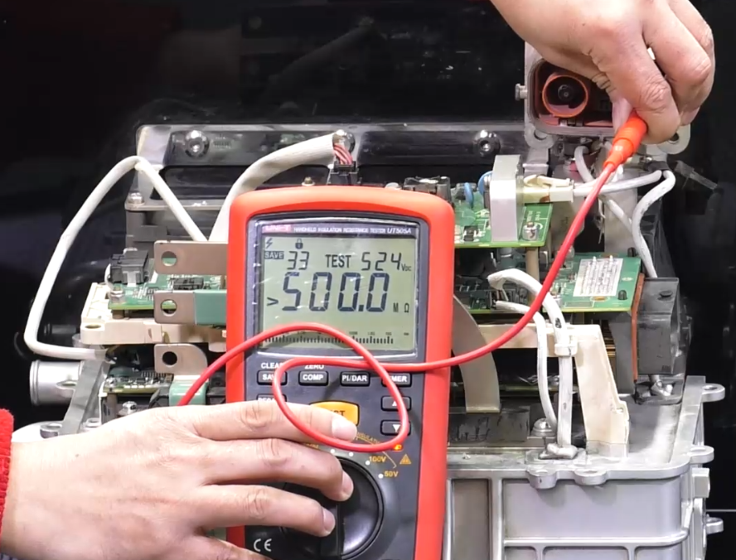

Slide 15
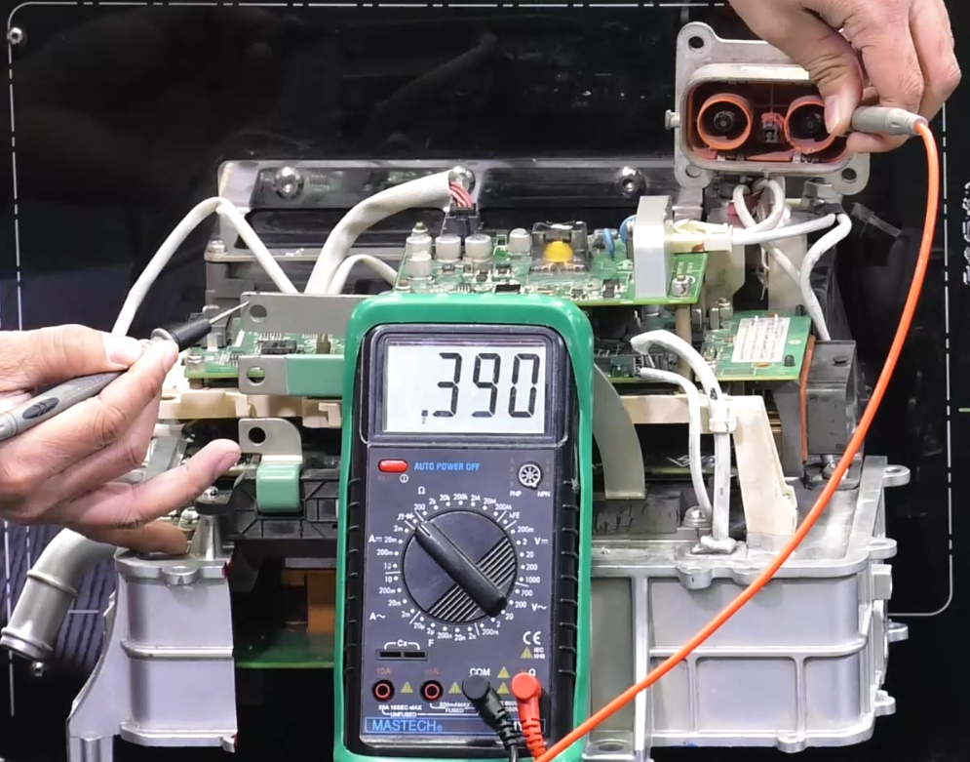
2.管压降检测：使用万用表二极管档检测，一表笔测量高压正，另一表笔分别检测UVW 三根三相交流电线束，正反相测，应该一次通一次不同，如果两次都通或者两次都不同就为损坏。并且数值应该一样，如果所测数值相差太多也为损坏。

Slide 16
感谢您的聆听
Thank you for listening
北方国际教育集团

